Slide 1
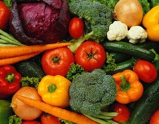
«Овощи.»

Slide 2
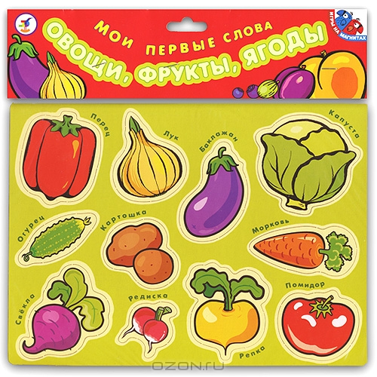
Рекомендации родителям:
Сходите с ребенком в овощной магазин , на ярмарку, купите овощи на уличном лотке; дома побуждайте малыша выкладывать из пакета названные овощи; беседуйте с малышом о том, где растут овощи, как их употребляют в пищу; учите ребенка различать овощи (по внешнему виду, на вкус ) и называть их.
Дидактический материал: лото «Парные картинки», лото «Угадай по форме»
Рекомендуемая литература: С.Михалков Овощи»,Ю.Тувим «Овощи»

Slide 3
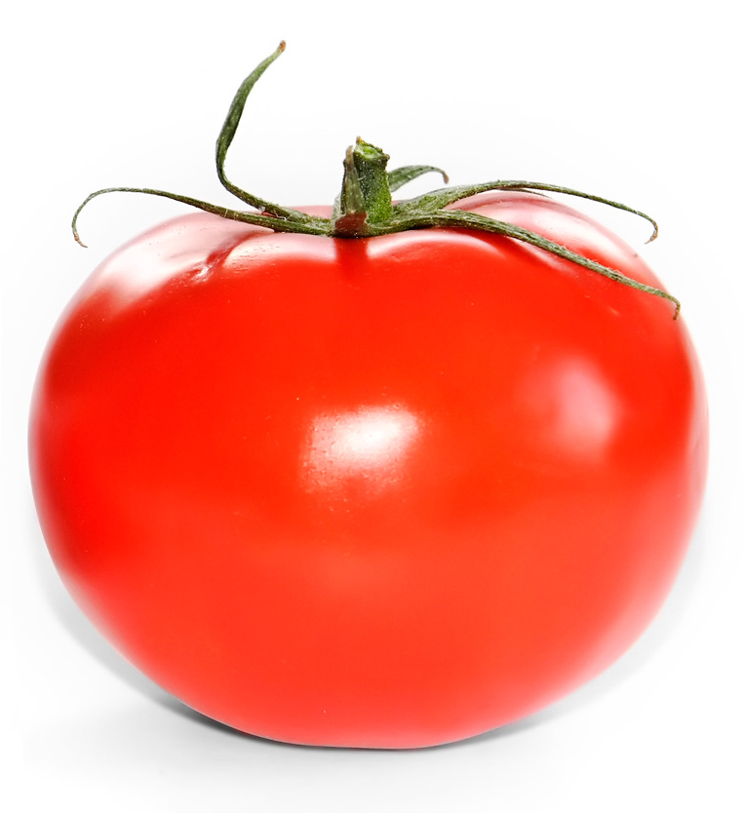
Игра«Угадай ,что нарисовано»
Нарисуйте при ребенке круг, спросите, на что похоже. Потом преобразуйте круг в помидор, уточните у малыша, узнал ли он овощ. Вместе с ребенком раскрасьте его красным карандашом или красками. Предложите малышу самому нарисовать помидор (или огурец, лук) . Если ребенку нравится лепить , слепите из пластилина (теста) помидор или репку, используйте поделки в играх : «Катя завтракает», «Магазин».

Slide 4
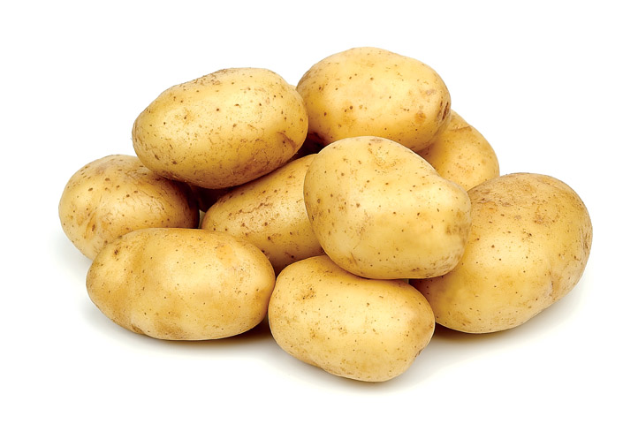
Игра «Кто быстрее соберет урожай»
Вымойте картофель (примерно 10 штук), рассыпьте его на полу и поиграйте с малышом в игру . Не забывайте поощрять активность ребенка!

Slide 5
Разучивание упражнения для пальчиков «Засолка капусты»
Мы капусту рубим, рубим (Ладошки движутся параллельно друг другу)
Мы морковку трем, трем (Кулачки трут друг друга)
Мы капусту солим, солим (солим" щепоткой)
Мы капусту жмем, жмем (Пальчики сжимаем и разжимаем)

Slide 6
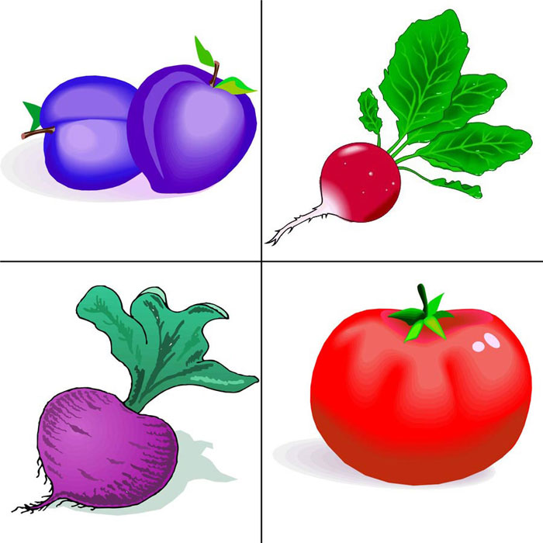
Игра « Что не растет на грядке».
Нарисуйте «грядку» , положите три картинки с изображением овощей в одну с изображением другого предмета (например кубик). Предложите ребенку убрать лишний предмет.

